Slide 1
Decision Tree Algorithm & Chatbot
Samuel Silveira
Thais Amorim Souza
repository: https://github.com/silveirasamuel/chatbot_pe.git

Slide 2

Estrutura do chatbot
O desenvolvimento do projeto foi dividido em 4 partes:
Definição dos critérios
Tratamento de Dados
Leitura da árvore pelo chatbot
Construção da árvore de decisão

Slide 3
Definição dos Critérios
Os critérios são definidos em um arquivo nomeado criterios.csv e representam o limiar que separa os dados para binarização. É definido um valor limite para cada uma das variáveis da casa (price, bedrooms, bathrooms, etc). Assim, se o valor definido para “price”, por exemplo, for 1M, esse será o limite que definirá se o campo “price” de uma casa receberá 1 ou 0. A binarização é feita no tratamento dos dados.
Diferentes critérios são definidos e produzem árvores com diversas precisões. A sklearn produz a melhor árvore para um critério. Buscamos encontrar o melhor critério baseado nas precisões e no score médio das árvores produzidas. É válido ressaltar que a criação de árvores com critério, ajudam a reduzir perguntas redundantes.

Slide 4
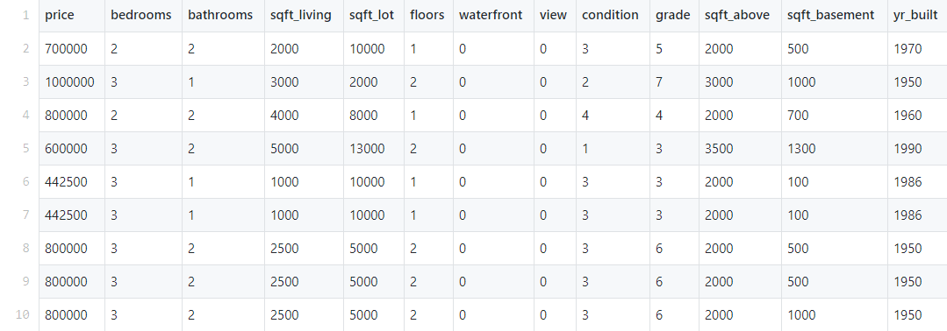
Planilha de Critérios

Slide 5
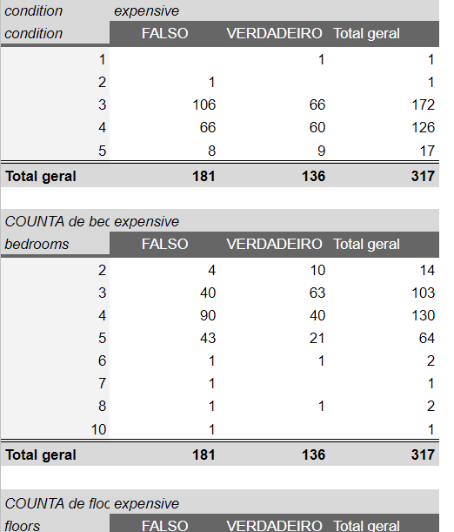
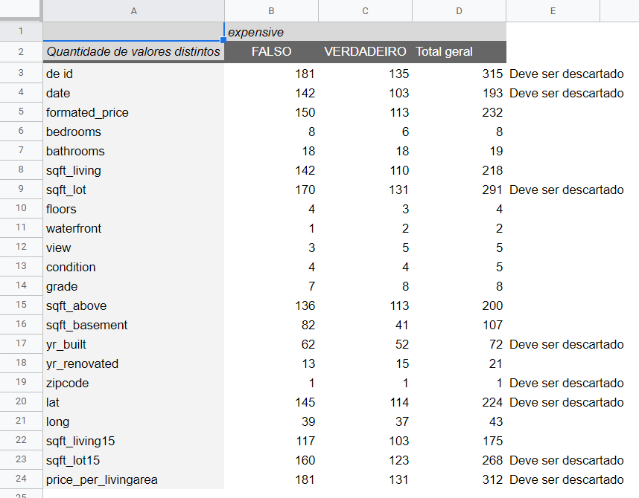
Tabela Dinâmica para análise na seleção dos critérios

Slide 6
Tratamento de Dados
O tratamento de dados é feito pela rotina data_treatment.py e é constituído por:
Geração de uma planilha individual com os CEPs do grupo: “nossas_casas.csv”
Definição manual do que é uma casa cara/barata a partir do seu valor por metro quadrado relativo à média.
Leitura dos campos da planilha de casas e critérios usando a biblioteca pandas
Loop dentre os critérios binarizando os campos como “1” caso o valor do campo de uma casa for menor ou igual ao valor do critério e “0” caso maior.
Registro dos dados binarizados como “nossas_casas_tratadas_[indice_do_criterio].csv”

Slide 7
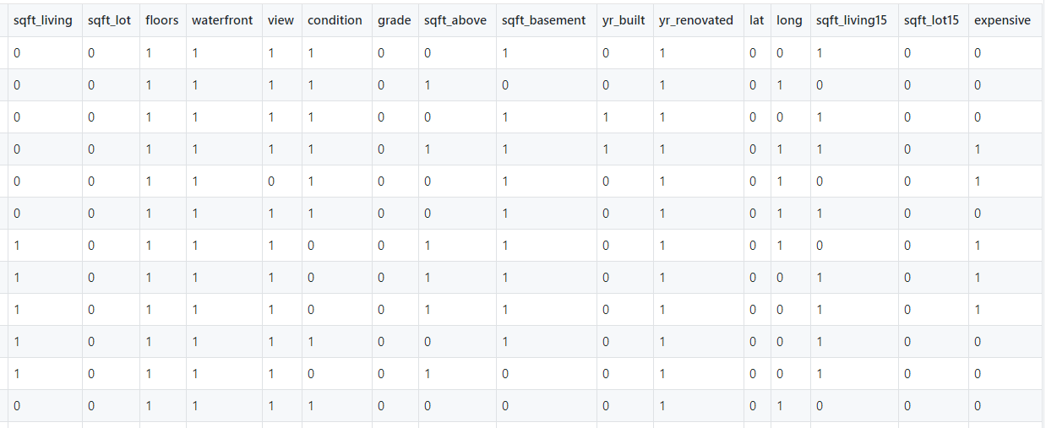
Planilha de dados tratados

Slide 8
Construção da Árvore de Decisão
Leitura dos dados binarizados: “nossas_casas_tratadas_[index].csv”
Inserção dos dados no método de produção de árvores de decisão binárias da sklearn
Salvamento da árvore em formato png
Criação de um arquivo “arvore_[index].csv” com o identificador do nó, sua pergunta (ou sua identificação como nó folha), o id de seu nó filho esquerdo (ou sua resposta) e direito.

Slide 9
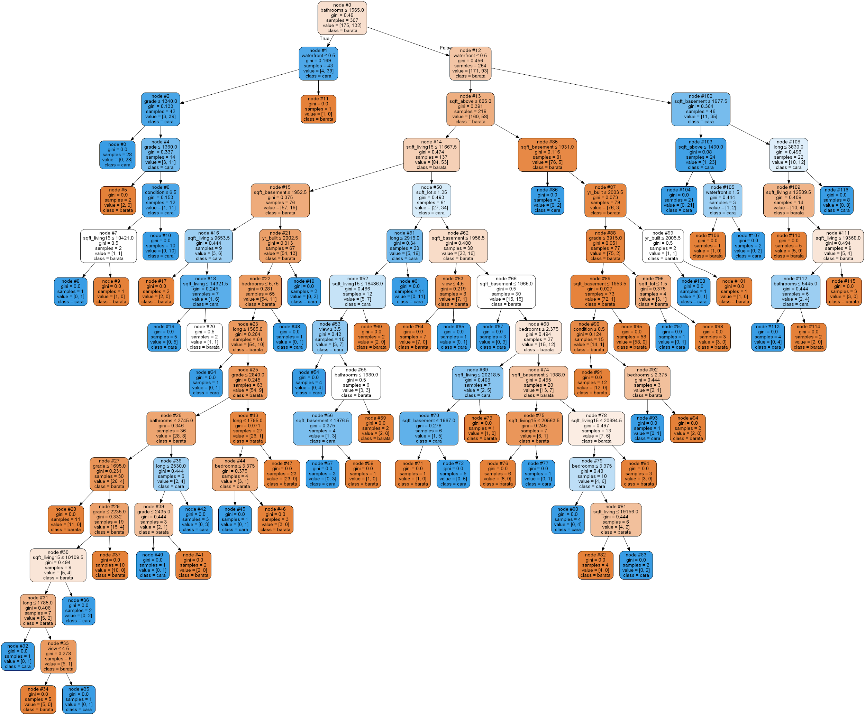
Exemplo de árvore em png

Slide 10
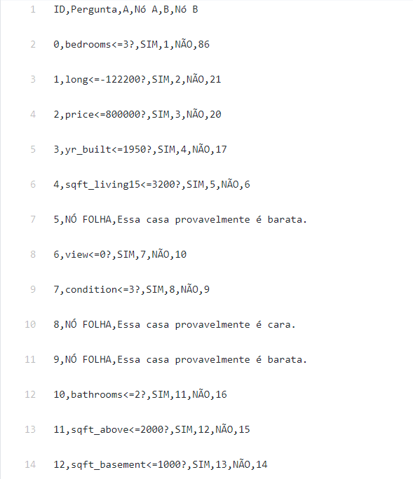
ÁRVORE LIDA PELA ENGINE

Slide 11
Leitura da árvore pelo chatbot
Adaptamos o motor de chatbot provido pelo professor para que perguntasse qual das árvores geradas seria usada. Esse motor lê o arquivo “arvore_[i].csv”, faz as perguntas relativas à cada nó e caminha pela árvore de decisão em função das respostas do usuário produzindo ao final a conclusão se a casa é cara ou não.
Após alguns testes descobriu-se que a melhor árvore era a usada pelo conjunto de critérios 8 que acerta 8 dos 10 últimos campos da lista de casas (definido pelo professor como o objeto de testes) e a acurácia não diferencia tanto do score(cross-validation).

Slide 12

Leitura da árvore 8 e os acertos

Slide 13
Considerações Finais
Pelas avaliações da árvore gerada pela rotina gini_tree_rawdata.py, na qual não há a escolha de critérios para o tratamento de dados, que tem perguntas repetitivas e as métricas accuracy e score(cross-validation) das árvores, não estarem 100% condizentes com a porcentagem de acertos dos testes manuais, e o fato de termos 181 casas baratas e 136 casas caras,e por fim o fato das árvores estarem muito homogêneas nas folhas e nos nós mais a esquerda e mais a direita, como sugestão de melhoria fica proposto a criação do chatbot com o algoritmo de Random Forest e uma normalização mais profunda dos dados, sem ser apenas a retirada de colunas e cálculos simples no excel.

